Slide 1
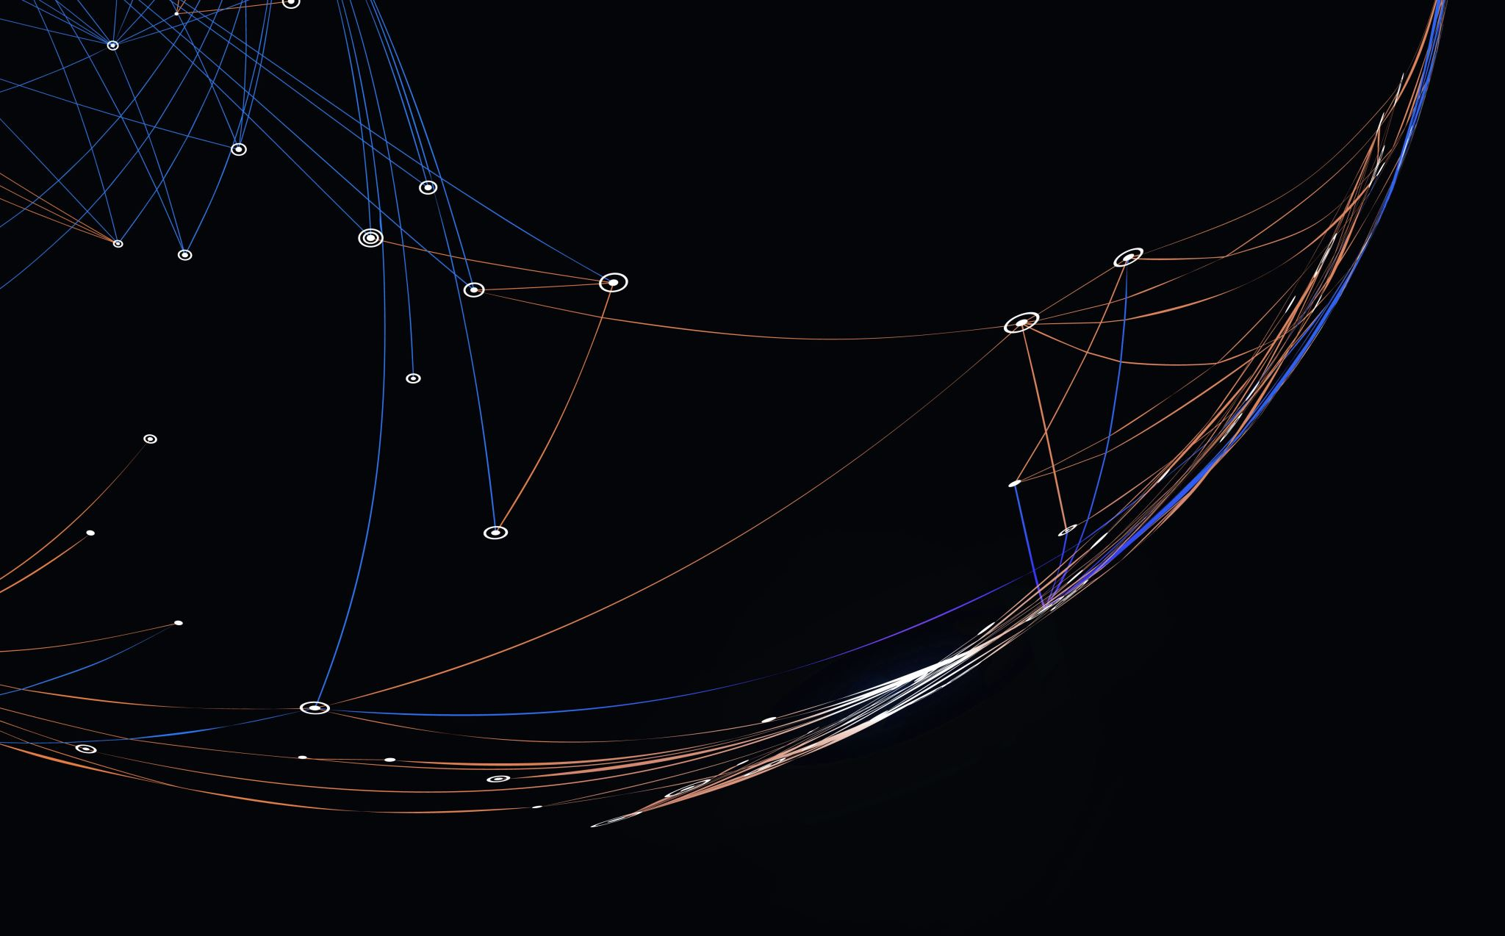
Flutter
鈴木陽翔

Slide 2
アプリ概要

Slide 3
開発言語・フレームワーク

Slide 4
実装機能一覧

Slide 5
修正・調査箇所
5/7 不具合：なし
調査内容：
・Flutterのバージョン確認・アップデート(3.24.4→3.29.3)
・デバッグ実行

Slide 6
参考URL一覧

